Slide 1


인공지능응용연구실
Applied AI Section
Imagination 기반 정사투영 뷰 활용 연구
3D CAD 모델링 보조를 위한 정사투영 뷰 자동 생성 실험
인공지능응용연구실 :: 한국원자력연구원 (KAERI) :: 과학기술연합대학원대학교
장영아
jya03@kaeri.re.kr
01
Notes:
단일 이미지만으로 3D CAD를 생성할 때, 없는 정사투영 도면을 AI가 생성해 넣으면 도움이 되는지를 확인한 실험입니다.

Slide 2
목차
01
실험 설계
p.03
핵심 질문과 네 가지 입력 조건
02
평가 방법
p.05
자세 정렬 Voxel IoU
03
실험 결과
p.06
IoU 분포와 기본 조건 대비 비교
04
결과 해석
p.09
Imagination 뷰의 기여와 한계
02

Slide 3
실 험 설 계
IoU Intersection over Union
GT Ground Truth
이번 실험
핵심 질문 : 정사투영 도면이 없을 때, MLLM이 생성한 정사투영 뷰가 3D CAD 생성에 도움이 되는가?
E X P E R I M E N T S E T U P
I N P U T C O N D I T I O N S
대상 부품
기계 부품 30개
A
3D 뷰 1장
CAD 생성 모델
gemini-3.1-pro-preview
생성 방식
CAD 코드 생성
B
Imagination 정사투영 뷰
출력
STEP · STL
C
실제 정사투영 뷰 (GT)
평가 지표
자세 정렬 Voxel IoU (48³)
비교 설계
부품별 대응표본 (n=30)
D
치수 포함 SVG 벡터
03
Notes:
네 조건은 첨부 이미지만 다르고 텍스트와 모델 설정은 동일합니다. B가 이번에 제안하는 조건입니다.

Slide 4
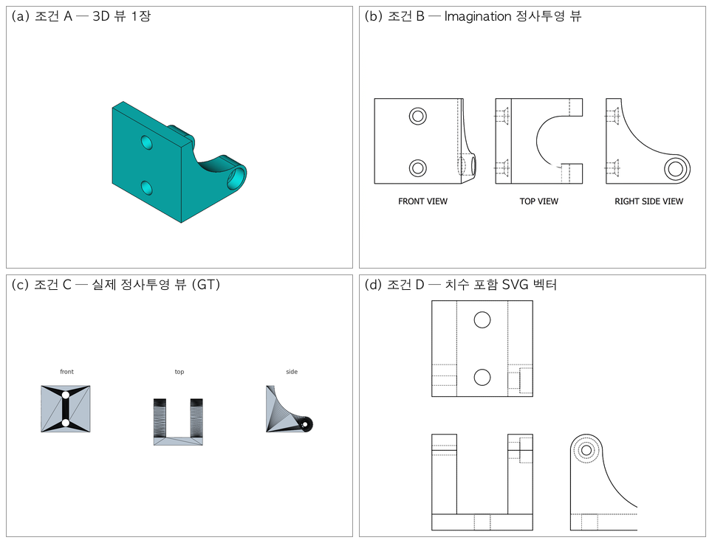
실 험 설 계
조건별 입력 예시
I M A G I N A T I O N 생 성
MLLM이 보는 것
3D 뷰 1장 (조건 A와 동일한 이미지)
부품 설명 텍스트
MLLM이 보지 않는 것
정답 3D 형상 (GT)
원본 CAD 도면 · 치수 정보
CAD 생성 단계에서 이미 주어지는 정보만 사용 — 조건 A와 정보 접근이 동일하다.
04
Notes:
공정성 규칙입니다. 생성기가 정답이나 원본 도면을 보면 실험이 성립하지 않습니다.

Slide 5
평 가 방 법
자세 정렬 Voxel IoU
1
CAD 코드 생성
MLLM이 입력 이미지와 부품 설명으로부터
파라메트릭 CAD 코드를 생성한다.
2
기하 커널 실행
OCCT에서 코드를 실행해 STEP·STL 형상을
얻는다. 실패 시 오류를 되돌려 1회 수정한다.
3
자세 정렬 IoU
바운딩박스 기준 정규화 후 48³ 복셀화,
24개 축정렬 회전 중 최대 IoU를 채택한다.
IoU는 0~1의 값으로 1에 가까울수록 정답 형상과 일치한다. 부품 30개 × 조건 4개를 대응표본으로 비교하였다.
05

Slide 6
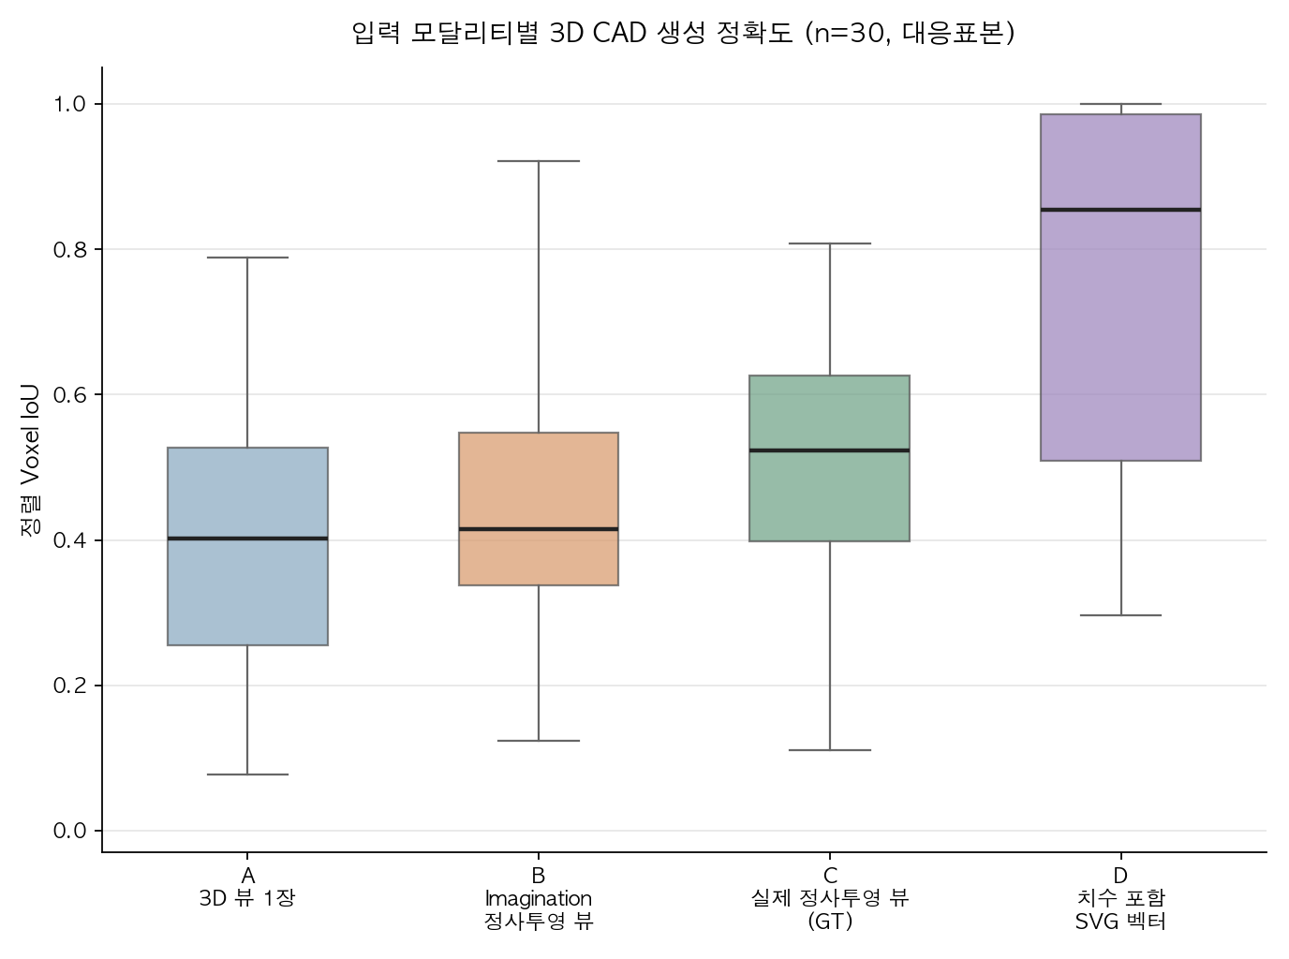
0 3 / 실 험 결 과
n = 30 (부품 수)
IoU 분포
조 건 별 I o U 통 계
조건 | 중앙값 | 평균 | 최대
A 3D 뷰 1장 | 0.401 | 0.405 | 0.789
B Imagination 뷰 | 0.414 | 0.455 | 0.921
C 실제 정사투영 뷰 | 0.523 | 0.515 | 0.808
D 치수 포함 SVG | 0.855 | 0.752 | 1.000
· 상자 = 사분위 범위, 가운데 선 = 중앙값
· 수염 = 최소 ~ 최대
· B의 최댓값 0.921은 이미지 기반 조건 중 최고
06
Notes:
벡터가 압도적이고, Imagination 뷰는 기본 조건과 실제 도면 사이에 위치합니다.

Slide 7
0 3 / 실 험 결 과
p Wilcoxon 부호 순위 검정
r_bc 순위 이연 상관계수
기본 조건(A) 대비 비교
대 응 표 본 비 교
대조 | 평균차 | p | r_bc | 승/패
B – A | +0.050 | 0.151 | +0.31 | 21 / 8
C – A | +0.110 | 0.001 | +0.69 | 21 / 8
D – A | +0.347 | < 0.001 | +0.99 | 29 / 1
Imagination 뷰는 실제 정사투영 뷰가 주는
향상폭의 약 45% 수준
30개 중 21개 부품에서 기본 조건을 상회하였으나, 부품별 편차가 커 평균 차이는 통계적 유의성에 도달하지 못하였다.
1사분위수 0.255 → 0.337 상승 : 단일 뷰만으로 형상 추론이 어려운 사례가 줄었다.
07
Notes:
B의 +0.050은 방향은 맞지만 유의하지 않습니다. 대신 하위 구간이 개선된 점이 관찰됩니다.

Slide 8
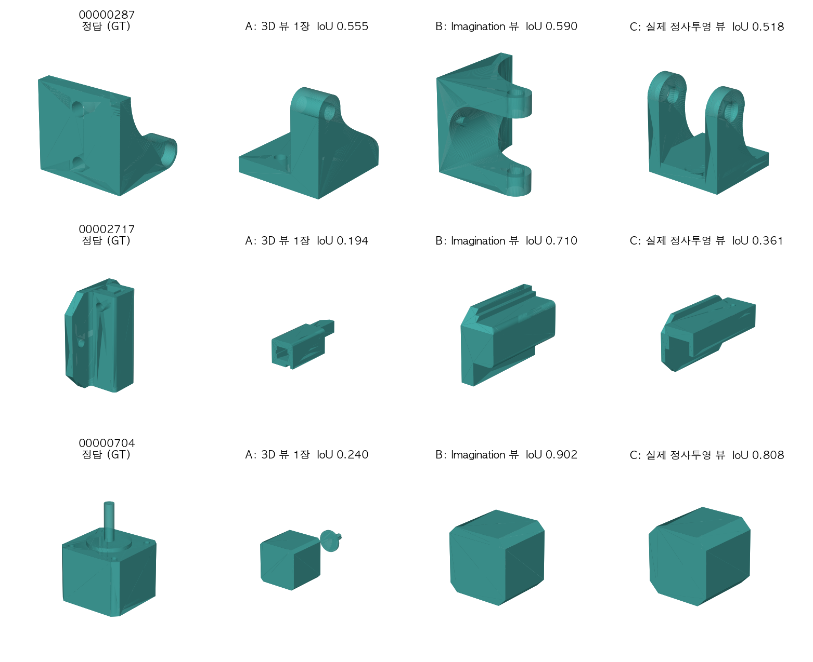
0 3 / 실 험 결 과
Imagination 뷰의 상한 가능성
조건 B 최댓값
조건 C 최댓값 (GT)
조건 A 최댓값
0.921
0.808
0.789
이미지 기반 조건(A·B·C) 전체 중 최고값
B가 0.113 상회
기본 조건
08
Notes:
평균은 아직 유의하지 않지만, 잘 되는 경우에는 실제 도면보다도 좋은 결과가 나옵니다.

Slide 9
결 과 해 석
GT Ground Truth
Imagination 정사투영 뷰
정사투영 뷰는 유효한 보조 입력
도면이 없어도 일부 회수 가능
실제 정사투영 뷰 추가 시 IoU +0.110 향상 (p = 0.001).
다중 시점 정보가 CAD 생성에 기여함을 확인.
MLLM 생성 뷰는 +0.050 — 실제 도면 향상폭의 약 45%.
형상 왜곡이 주요 손실 요인
좌표 정보의 우위는 여전
원본에 없는 구멍·단차가 추가되는 사례 발생.
부품 형상 유형에 따라 생성 품질 편차가 큼.
SVG 벡터가 +0.347로 압도적 (29승 1패).
수치 정보가 어떤 시각 정보보다 강하게 작용.
남은 질문 : 생성 뷰의 품질을 정답 없이 판별할 수 있다면, 평균 성능도 유의한 수준까지 올라갈 수 있는가?
09

Slide 10
인공지능응용연구실
Applied AI Section
감사합니다.
장영아
jya03@kaeri.re.kr
본 연구는 과학기술정보통신부 재원의 기관전략개발단(ISD) 사업(No. 526140-26), 과학기술정보통신부와 연구개발특구진흥재단의 전략기술 연구성과 사업화 사업(AI빅테크 R&BD),
과학기술정보통신부와 한국연구재단의 비파괴검사 기술역량 강화사업(No. RS-2026-25545949)의 지원을 받아 수행되었습니다.
11

